Slide 1
第三节
第十章
极坐标系下二重积分的计算法
一、利用极坐标系计算二重积分
二、二重积分的换元法

Slide 2

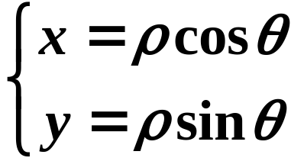

一、利用极坐标计算二重积分
建立极坐标系下： 极点为直角坐标系
的原点，极轴为 x 轴的正向，则有

Slide 3



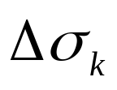
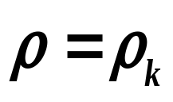



在极坐标系下, 用同心圆 ρ =常数
及射线 θ =常数, 分划区域D 为

Slide 4
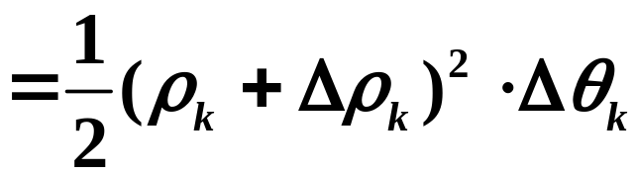
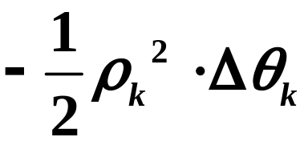



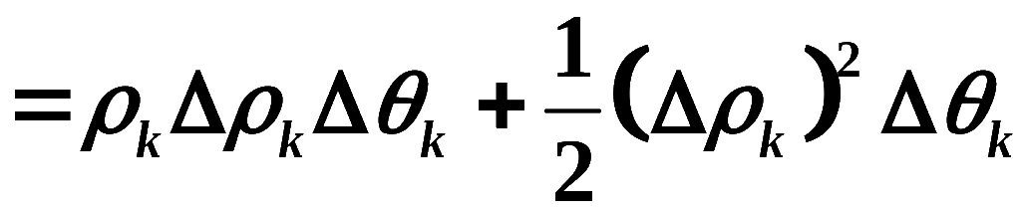



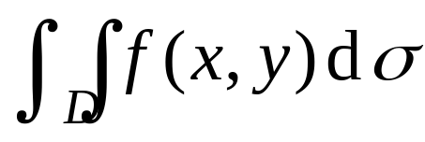
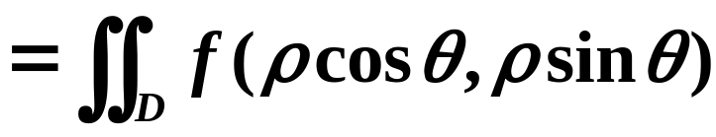

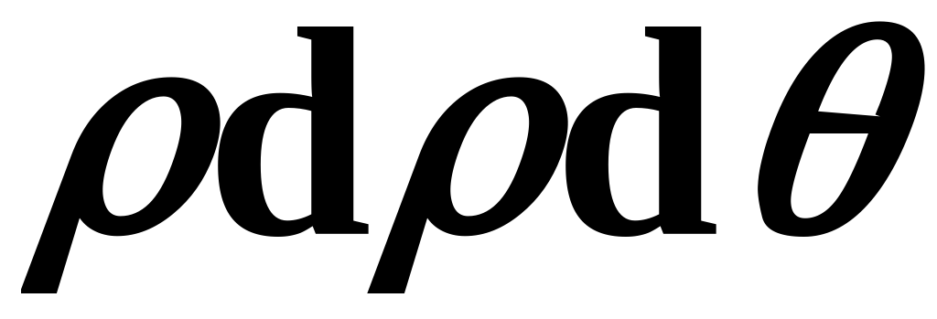
则除包含边界点的小区域外,小区域的面积
高阶无穷小
从而
是极坐标系下的面积元素.
从直角坐标到极坐标的换元公式

Slide 5
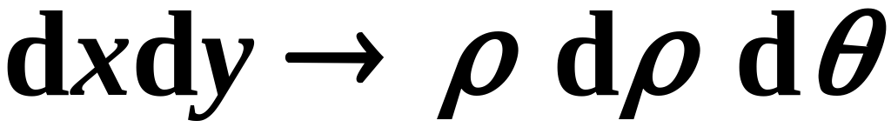
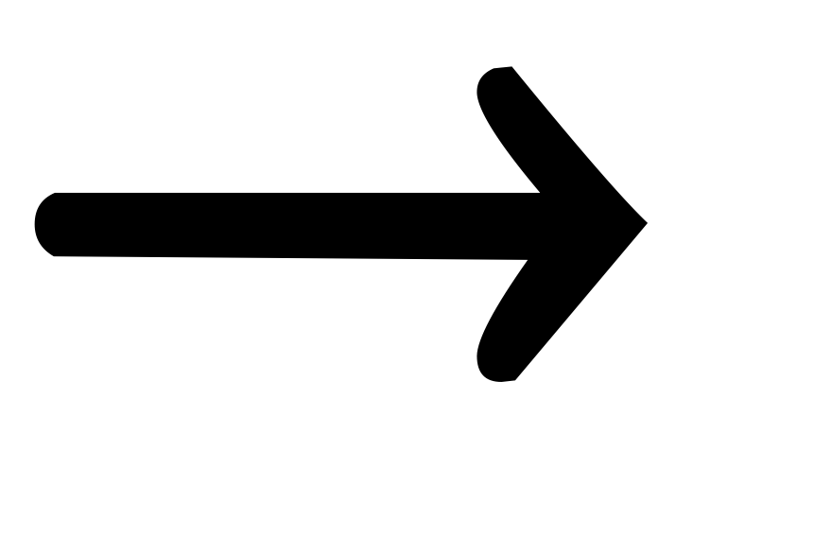
换元包括三步：
一换被积函数
二换面积元素
三换积分区域
D（直角坐标）
D（极坐标）

Slide 6
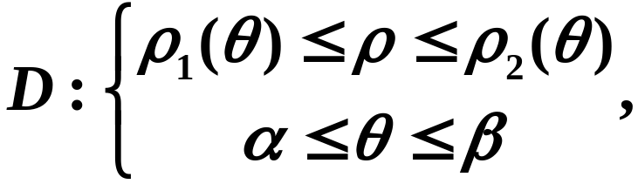
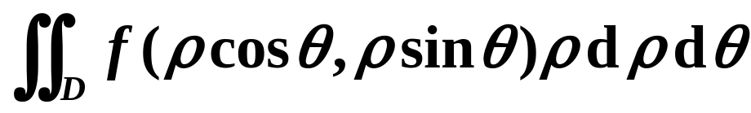
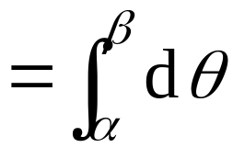
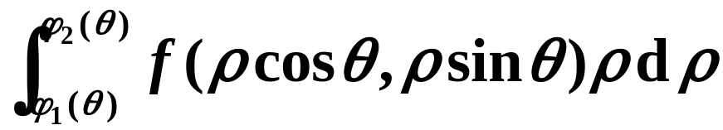
一般，极坐标系下的二重积分化为二次积分的积分
次序是先ρ后θ。
即设
则
问题：如何表示积分区域D？

Slide 7
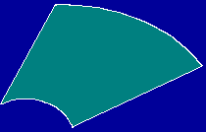


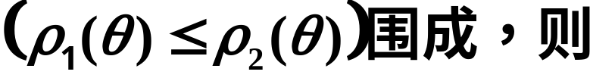




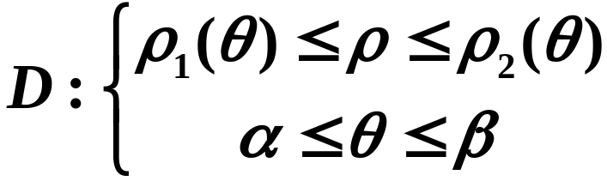



① 极点在 D 的外部，D 由射线

Slide 8

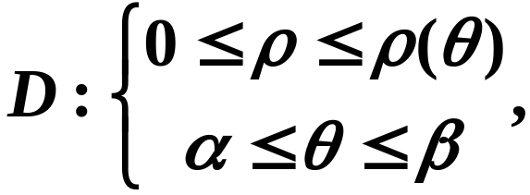
② 极点在D 的边界上，D 由射线

Slide 9


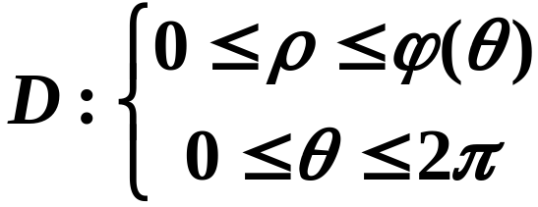
③ 极点在D 的内部，D 由封闭曲线
围成，则

Slide 10


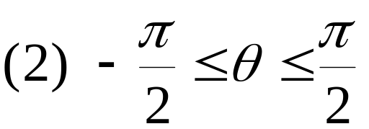

思考: 下列各图中域 D 分别与 x , y 轴相切于原点,试
问 θ 的变化范围是什么?
(1)
(2)
答:

Slide 11
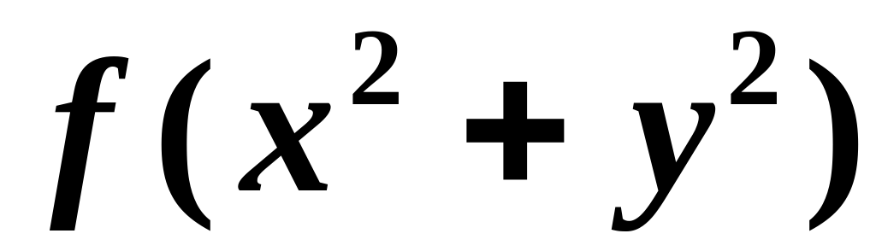
一般当积分区域为圆盘,环形或扇形等,当被积函数
为
时,用极坐标计算二重积分比较方便。
P158——159 例1、例2

Slide 12
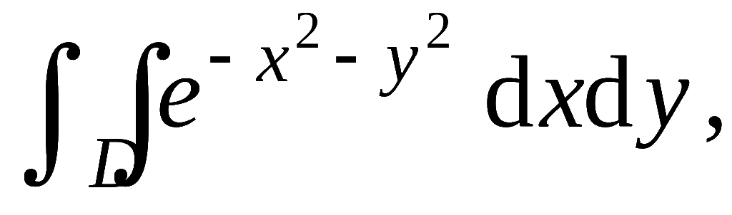
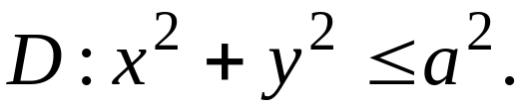
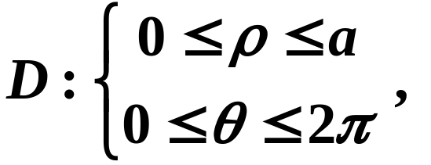
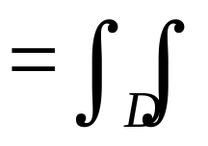
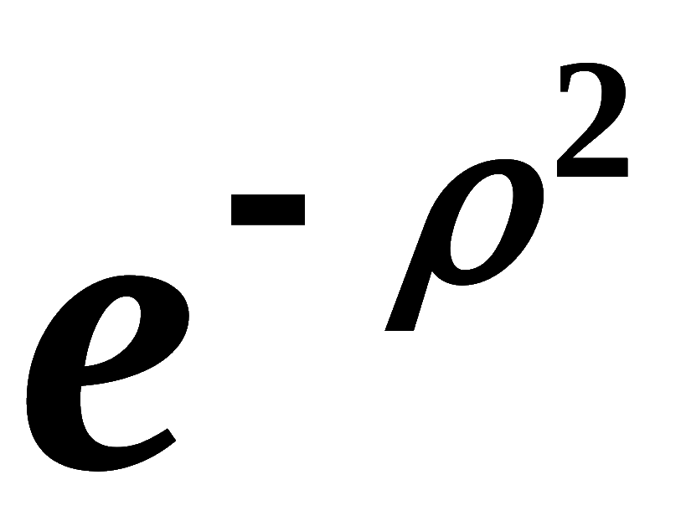

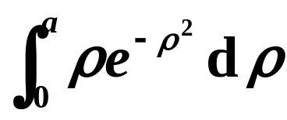
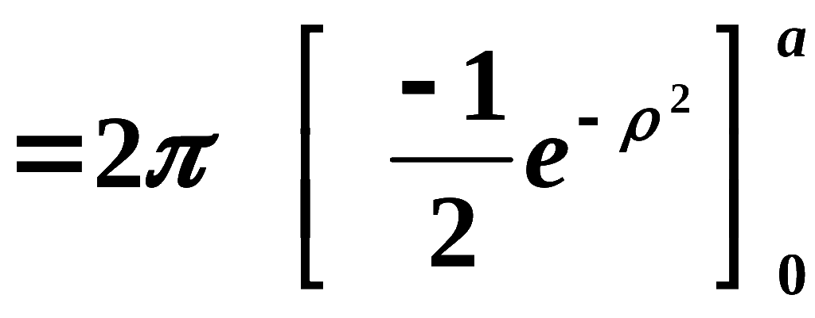
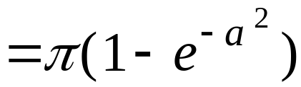
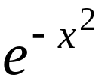
例3. 计算
其中
解: 在极坐标系下
故
原式
由于
的原函数不是初等函数 ,
故本题无法用直角
坐标计算.

Slide 13
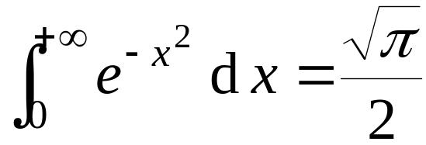
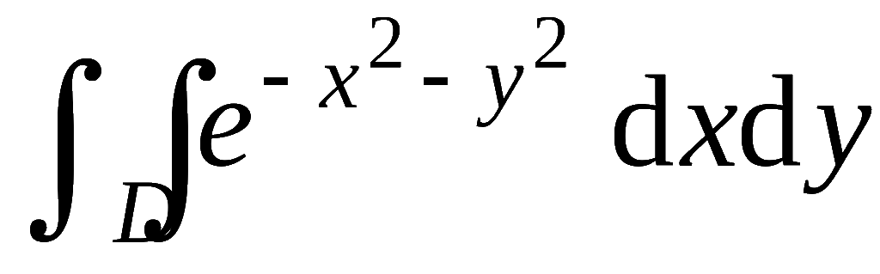
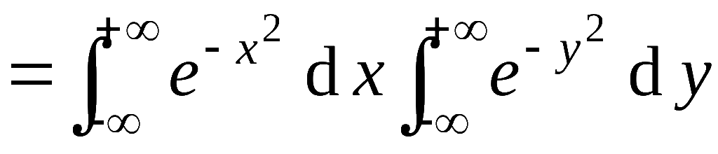
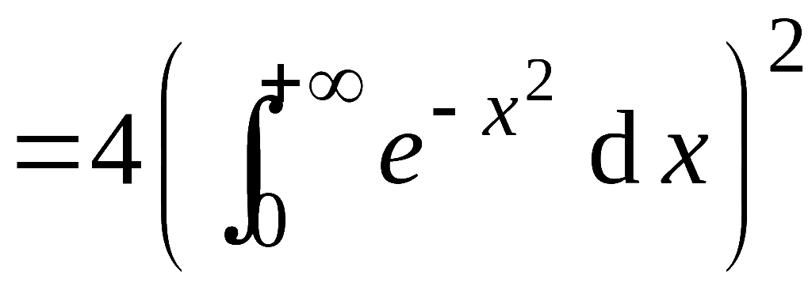
注:
利用例3可得到一个在概率论与数理统计及工程上
非常有用的反常积分公式
①
事实上, 当D 为 R² 时,

Slide 14
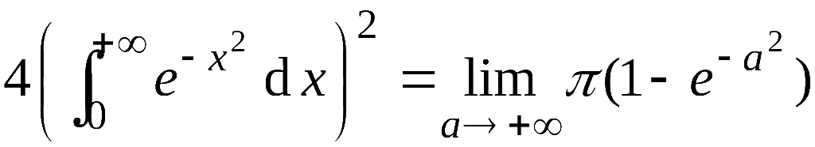

利用例3的结果, 得
故①式成立 .

Slide 15
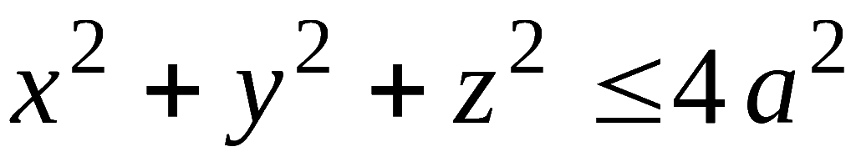
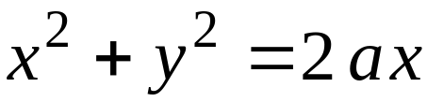
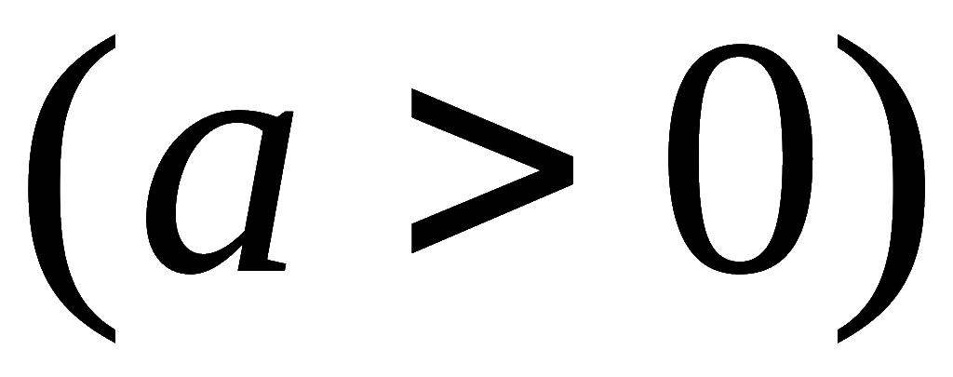
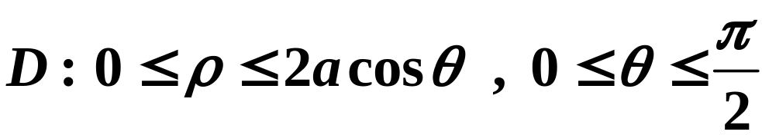

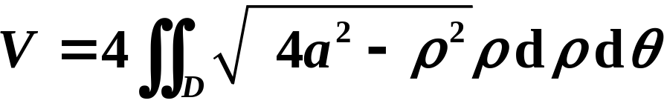
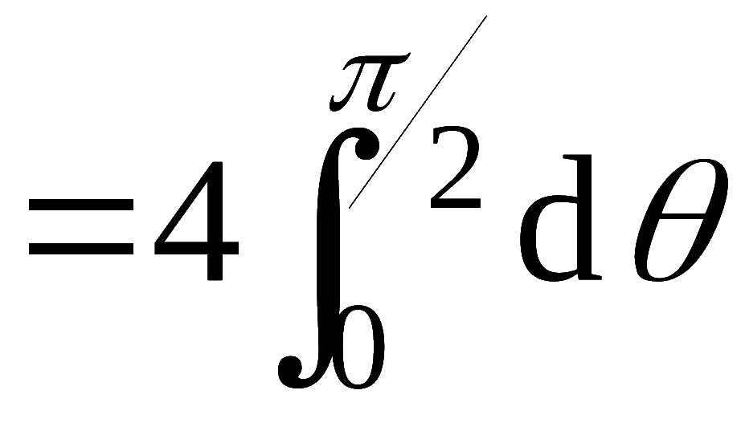
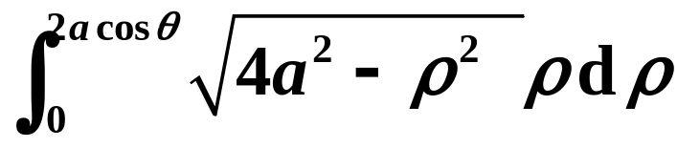

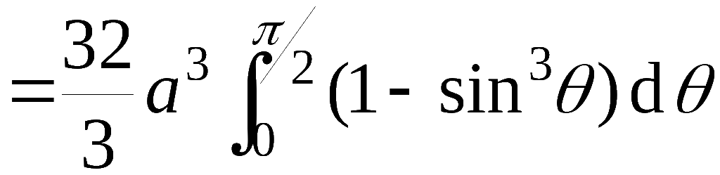
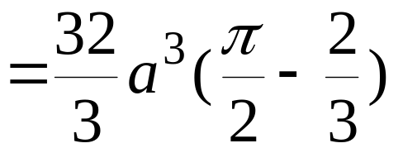
例4. 求球体
被圆柱面
所截得的(含在柱面内的)立体的体积.
解: 设
由对称性可知

Slide 16
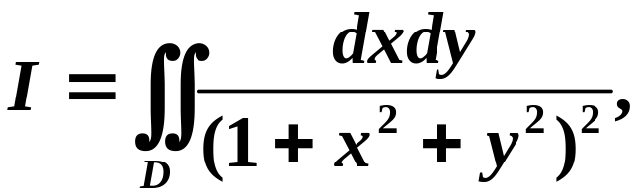

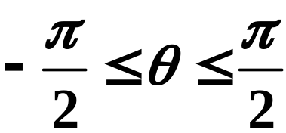




例5：计算
其中积分区域
解：令
又

Slide 17
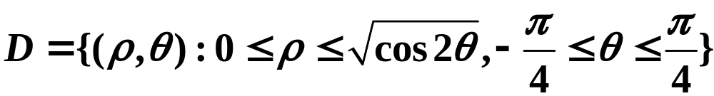

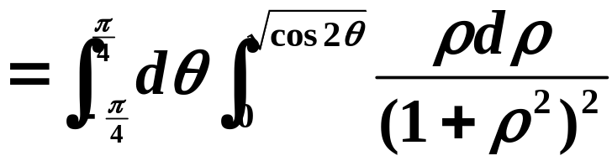
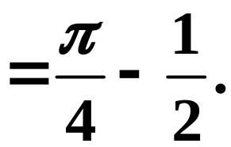
于是
从而

Slide 18







例6：计算
其中积分区域
解：原式
灵活运用对称性的有关结论.
P161思考题.

Slide 19
反常二重积分概念

Slide 20


















*二、二重积分换元法
定理:
变换:
满足
一阶导数连续;
雅可比行列式
定积分换元法
(3) 变换
是一一对应的 ,
则

Slide 21















证: 根据定理条件可知变换 T 可逆.
用平行于坐标轴的
直线分割区域
任取其中一个小矩
形, 其顶点为

Slide 22





通过变换T, 在 xoy 面上得到一个四边
形,
其对应顶点为
则

Slide 23







同理得

Slide 24






当h, k 充分小时,
曲边四边形 M₁M₂M₃M₄ 近似于平行四
边形,
故其面积近似为

Slide 25











因此面积元素的关系为
从而得二重积分的换元公式:
例如, 直角坐标转化为极坐标时,

Slide 26
例如, 直角坐标转化为极坐标时,

Slide 27
















例7. 计算
其中D 是 x 轴 y 轴和直线
所围成的闭域.
解: 令
则

Slide 28







Slide 29






















例8. 计算由
所围成的闭区域 D 的面积 S .
解: 令
则

Slide 30





Slide 31






例10. 试计算椭球体
的体积V.
解:
由对称性
令
则D 的原象为

Slide 32








Slide 33
简化被积函数
重积分换元的依据：
简化积分区域

Slide 34












1. 交换积分顺序
提示: 积分域如图

Slide 35


















2. 计算
其中D 为由圆
及直线
所围成的
平面闭区域.
解：

